Slide 1
ZiRA Tooling 2023

Slide 2
Bestanden
De master (nl+en+html templates) is de eap #1 <- uitzoeken waar de bron is (nu iig bij MZ)
Publicaties
EAP = bron
Spreadsheet (xls) NL en Engels
HTML NL en Engels
OpenGroup Achimate NL en Engels (via export in EA)
XMI
Powerpoint allemaal manueel
Graphviz plaatjes
Website
Tussen bestand (gebruikt door scripts)
(A) Export middels MAX EA extensie naar een MAX file (nl + en)
Scripts (zie README.md)
Spreadsheet (nl+en) genereren vanuit MAX file (A)
xslt/zira2xls zet MAX file om naar ZiRA XML
LibreOffice XML source
Ook BAxIO.csv en IOxZIB.csv beschrijven, export CSV van Matrix in EA
Informatie model plaatjes (nl+en) GraphViz
XML Transformation xslt/ziraim2gv
+ GraphViz dot
FindNotTranslated EA Script – om lijstje te genereren van elementen die nog niet vertaald zijn, dus alias leeg of Engelse notes leeg

Slide 3
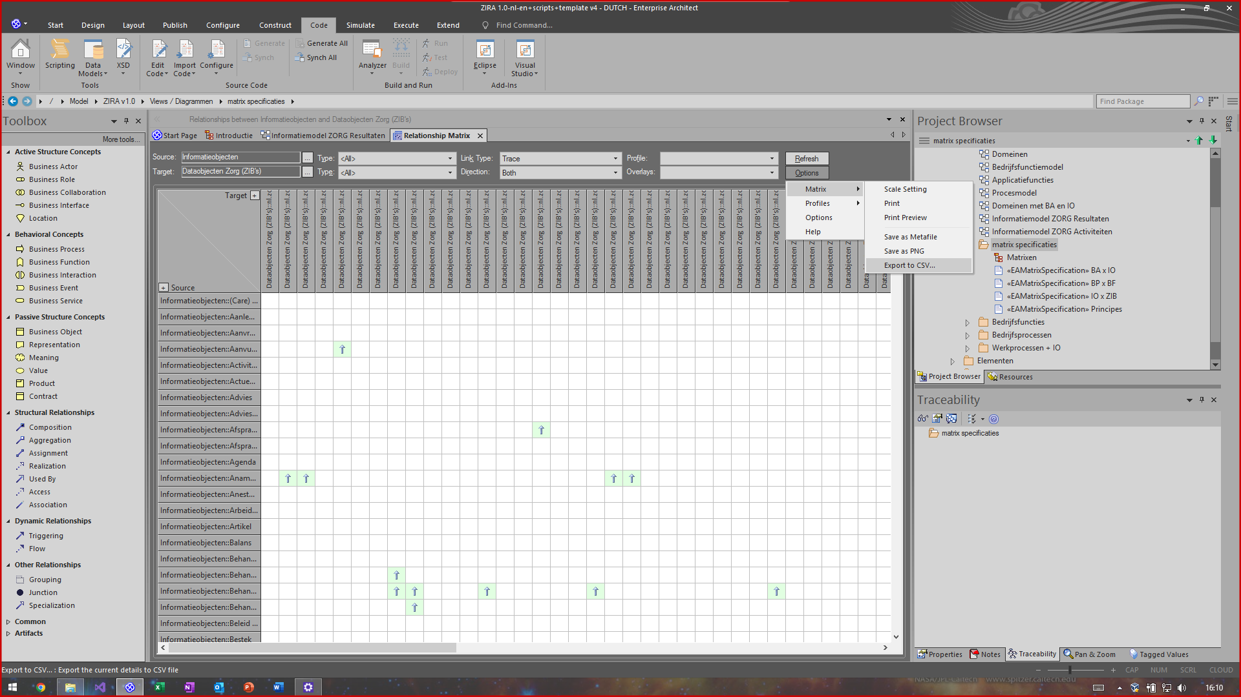
Hoe IOxZIB.csv...

Slide 4
HTML publicatie (nl/en)
!! NB. Maak eerst een copy van de master EAP (heeft primair NL), want nl notes worden weggegooid!
Scripts aanroepen voor Engels HTML publicatie:
SwapNameAndAlias
SwapDiagramNameAndNotes
SelectEnglishNotes
Introduction: verwijder NL tekst
Copy is nu EN only
Scripts aanroepen voor Nederlandse HTML publicatie:
SelectDutchNotes
Introduction: verwijder EN tekst
Copy is nu NL only
Vergvolgens HTML report genereren
(ter info EA HTML templates zijn opgeschoond)
Output publiceren in de zira github repo in docs folder die is als gitpages toegankelijk
Nederlandse HTML publicatie: https://github.com/Nictiz/ZiRA/tree/master/docs/ toegankelijk via https://nictiz.github.io/ZiRA/
Engelse HTML publicatie: https://github.com/Nictiz/ZiRA/tree/master/docs/en/ toegankelijk via https://nictiz.github.io/ZiRA/en/
Copy tijdelijke EAP verwijderen, is niet meer nodig

Slide 5
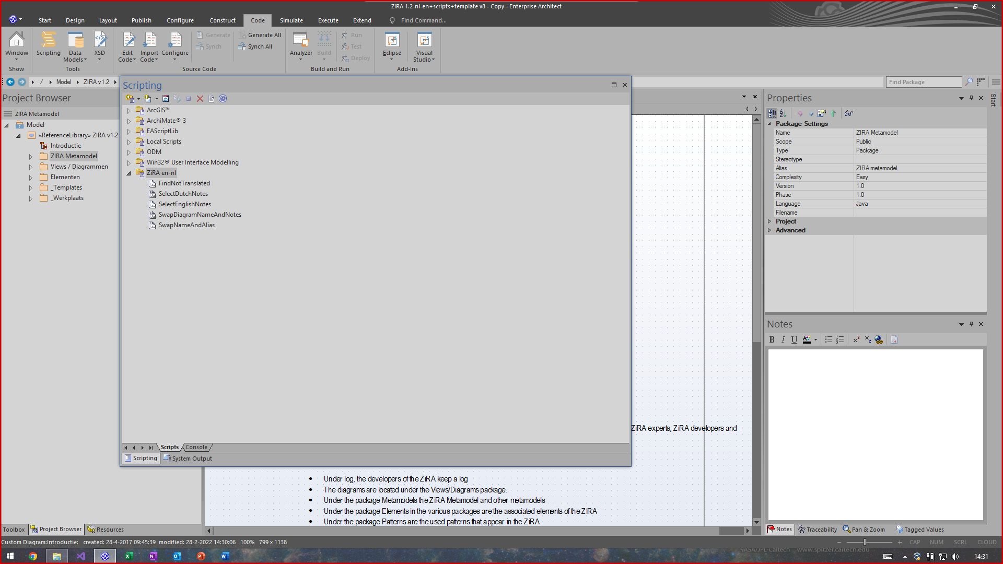
Code / Scripting / ZiRA en/nl
Selecteer "ZiRA v1.x" Rechts klik op Script en "Run Script"
Kijk in "System Output" tabje onder voor voortgang.

Slide 6
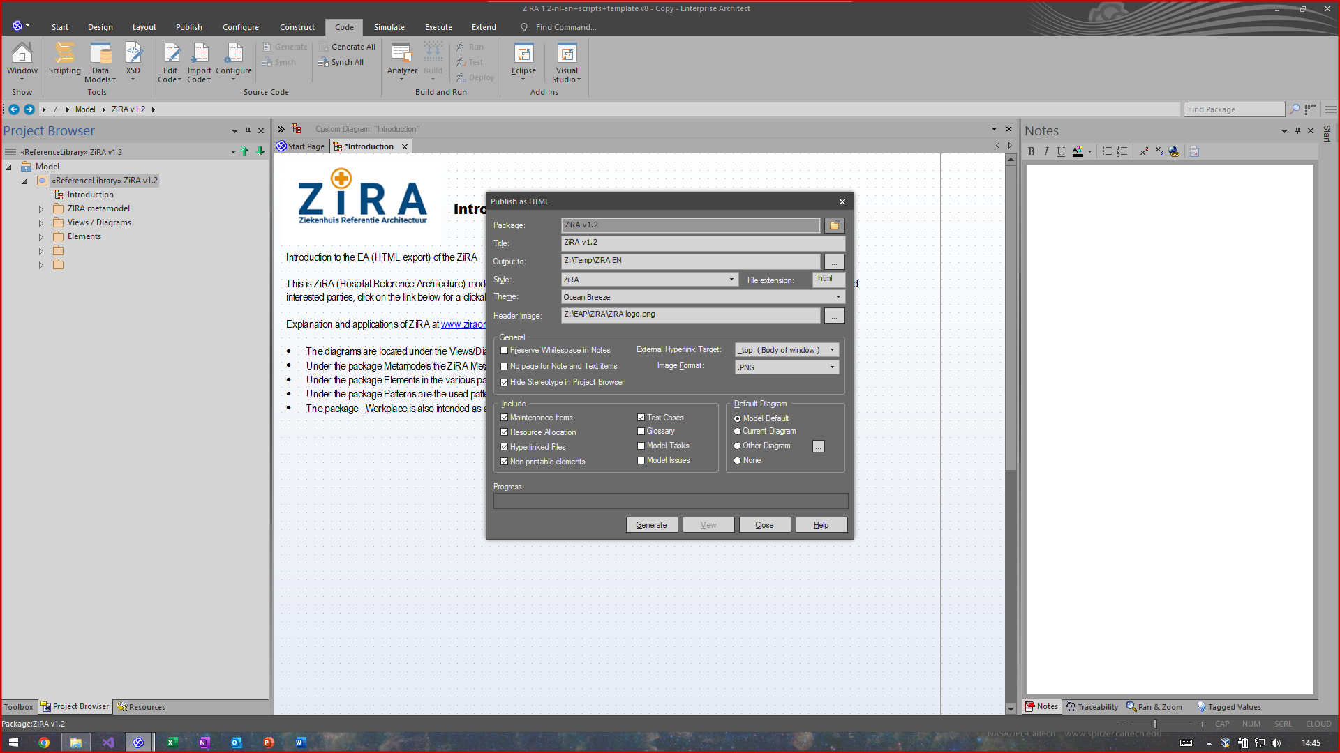
druk op HTML Report (SHIFT-F8) in EA op "ZiRA v1.2" en "Generate"

Slide 7
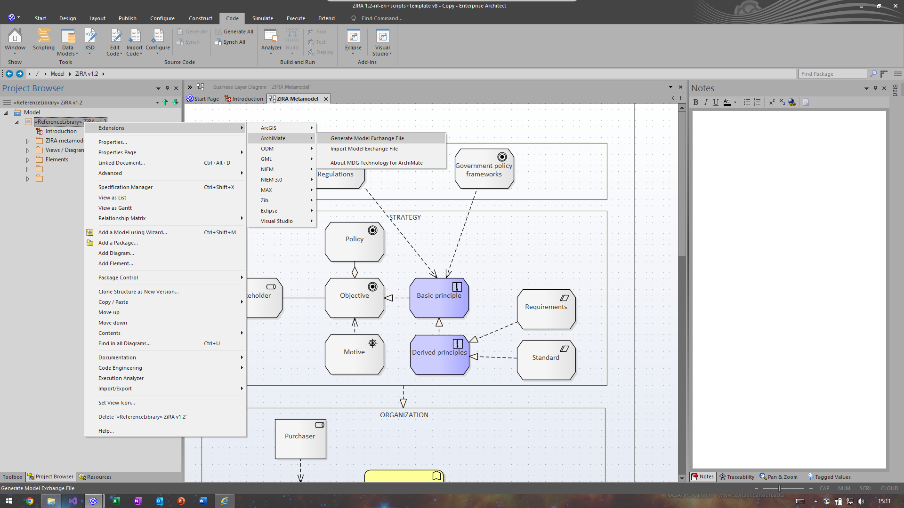
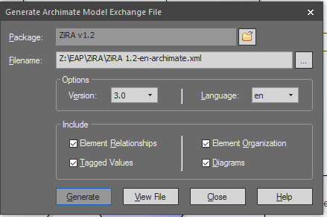
Generate Archimate 3.0 file (from NL/EN copy)
Archi doet et niet :-(

